Slide 1
HỘI CHỨNG THẬN HƯ Ở TRẺ EM
BS TRẦN NGUYỄN NHƯ UYÊN

Slide 2
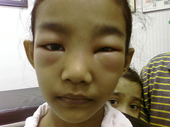

Slide 3
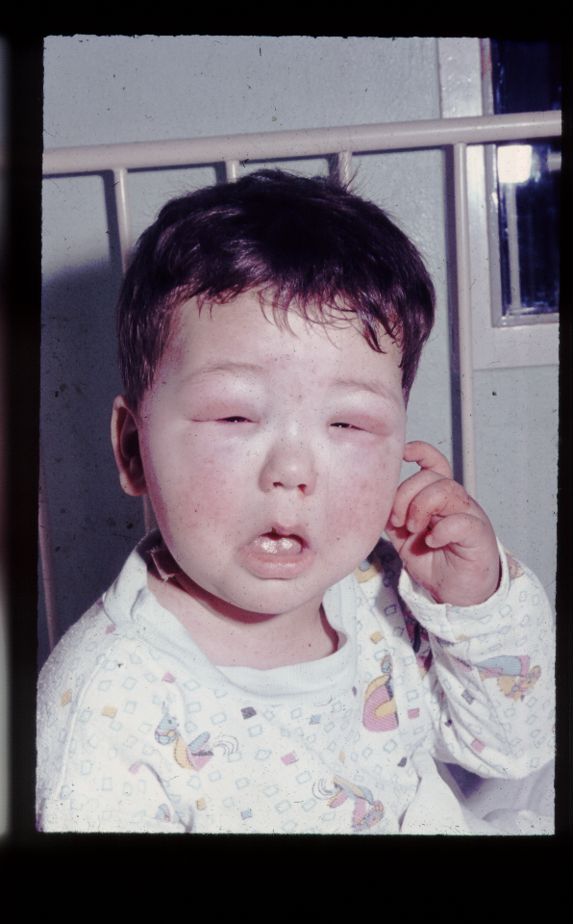

Slide 4
HỘI CHỨNG THẬN HƯ
Mục tiêu:
1.Định nghĩa và tiêu chuẩn chẩn đoán HCTH
2.Đặc điểm dịch tễ học HCTH tiên phát TE
3. Trình bày được đặc điểm thể mô bệnh học chủ yếu của HCTH TE
4. Trình bày dấu hiệu LS và XN chẩn đoán HCTH tiên phát ở TE
5. Định nghĩa: tái phát, tái phát thường xuyên, lệ thuộc corticoide, kháng corticoide
6. Nêu các biến chứng của HCTH tiên phát trẻ em
7. Nguyên tắc điều trị
8. Biết cách giáo dục bà mẹ có con bị HCTH

Slide 5
HỘI CHỨNG THẬN HƯ
ĐỊNH NGHĨA: là một hội chứng LS:
Phù
Tiểu đạm ≥ 50mg/kg/ngày
Giảm đạm máu <5,5g/dl ; albumin <2,5g/dl
Lipid máu tăng: cholesterol, triglyceride

Slide 6
HỘI CHỨNG THẬN HƯ
ĐẶC ĐIỂM:
Là một trong 3 bệnh thận thường gặp nhất
Thường nguyên phát 80-90 %
Đa số có sang thương tối thiểu, đa số đáp ứng với corticoide (90 %)
Diễn tiến mãn tính với các đợt tái phát, tái phát thường xuyên 40 %, hiếm khi suy thận mạn.

Slide 7
HỘI CHỨNG THẬN HƯ
PHÂN LOẠI:
HCTH nguyên phát
HCTH thứ phát: sau nhiễm trùng, bệnh hệ thống, bệnh ung thư, và nguyên nhân khác (do thuốc, chủng ngừa, độc tố ong…)
HCTH ở trẻ nhỏ <1 tuổi
HCTH đáp ứng hay kháng corticoide

Slide 8
HỘI CHỨNG THẬN HƯ NGUYÊN PHÁT
Có 5 loại sang thương:
Sang thương tối thiểu
Xơ hóa cục bộ từng phần
Tăng sinh trung mô
Bệnh cầu thận màng
Viêm cầu thận tăng sinh màng

Slide 9
HỘI CHỨNG THẬN HƯ NGUYÊN PHÁT
Sang thương tối thiểu:
Chiếm 80%
KHV quang học: cầu thận bình thường, tăng sinh nhẹ tb trung mô
KHV MDHQ: âm tính
KHV điện tử: các tế bào chân bì dẹt xuống
Đa số đáp ứng corticoide.

Slide 10
HỘI CHỨNG THẬN HƯ NGUYÊN PHÁT
Xơ hóa cục bộ từng phần:
Chiếm 7-10%
KHV quang học: đa số cầu thận bình thường, một số CT ở gần tủy xơ hóa từng phần.
KHV MDHQ: có lắng đọng IgM và bổ thể
20-30% đáp ứng với corticoide

Slide 11
HỘI CHỨNG THẬN HƯ NGUYÊN PHÁT
Tăng sinh trung mô:
Chiếm khoảng 5%
KHV quang học: tăng sinh tế bào trung mô.
KHV MDHQ: có lắng đọng IgM, IgG và bổ thể C3

Slide 12
HỘI CHỨNG THẬN HƯ NGUYÊN PHÁT
Bệnh cầu thận màng:
Chiếm khoảng 12%
KHV quang học: dày màng đáy, không có tăng sinh tế bào.
KHV MDHQ và điện tử: có phức hợp miễn dịch lúc đầu ở dưới tb biểu bì sau ở giữ màng đáy.

Slide 13
HỘI CHỨNG THẬN HƯ NGUYÊN PHÁT
Viêm cầu thận tăng sinh màng:
Chiếm khoảng 8%
GPB có 2 thể I và II tùy tính chất và vị trí lắng đọng miễn dịch.
95% kháng corticoide.

Slide 14
Nguyên nhân
  Do cơ chế miễn dịch: là bệnh lý MD, nhưng cơ chế chính xác vẫn chưa rõ, có bằng chứng do sự bất thường lympho T dẫn đấn SX yếu tố gây tăng tính thấm thành mạch
  Do các yếu tố tăng tính thấm và các yếu tố ngăn tăng tính thấm
  Bất thường podocyte
  Do khiếm khuyết ở cầu thận: liên quan đến đột biến gene: NPHS 1, NPHS 2, ACTN 4

Slide 15
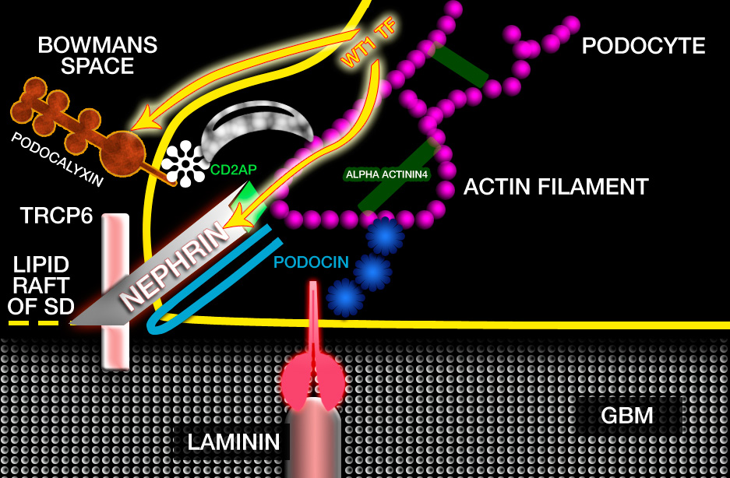
Notes:
Not seen in these cartoons are the more recently recognised genes of PLCE-1 (identified in 2006) and INF-2 (identified in 2010)

Slide 16
CÁC GENE CÓ LIÊN QUAN TRONG HCTH
Gene | Protein | Function of protein
NPHS1 | Nephrin | Structural protein of slit diaphragm
NPHS2 | Podocin | Scaffold protein interacts with nephrin
PLCE1/ NPHS3 | PLCƐ1 | Phospholipase involved in cell growth & differentiation
CD2AP | CD2AP | Structural protein interacts with nephrin
WT1 | Transcription factor | Regulates other gene expression by binding to DNA
Lamb2 | Laminin β2 | Cross links podocyte to GBM
TRPC6 | TRPC6 | Calcium channel regulating sensor at slit diaphragm
ACTN4 | α-actinin-4 | Cytoskeleton
INF2 | Actin regulating protein | Cytoskeleton

Slide 17
SINH LÝ BỆNH
-Tiểu đạm chọn lọc: mất điện tích âm ở tế bào nội bì và màng đáy cầu thận
Giảm đạm máu
Phù: cơ chế vẫn chưa rõ, do nhiều yếu tố:
• giảm áp lực keo
• tăng hoạt aldosterone và vasopressin
• giảm hoạt yếu tố bài niệu ở nhĩ
• vai trò của cytokines…gây giữ muối và nước
- Tăng lipid máu: tăng tổng hơp lipid và lipoprotein ở gan,giảm thoái biến lipid.

Slide 18
MỨC ĐẠM BÌNH THƯỜNG TRONG NƯỚC TIỂU TRẺ EM
Đạm niệu 24 giờ:
Trẻ non tháng < 200 mg/m²
0 – 2 tháng < 150 mg/m²
2 tháng - 14 tuổi < 100 mg/m²
Đạm/Creatinin niệu (mg/mg) :
6 tháng - 2 tuổi < 0.5
> 2 tuổi < 0.25

Slide 19
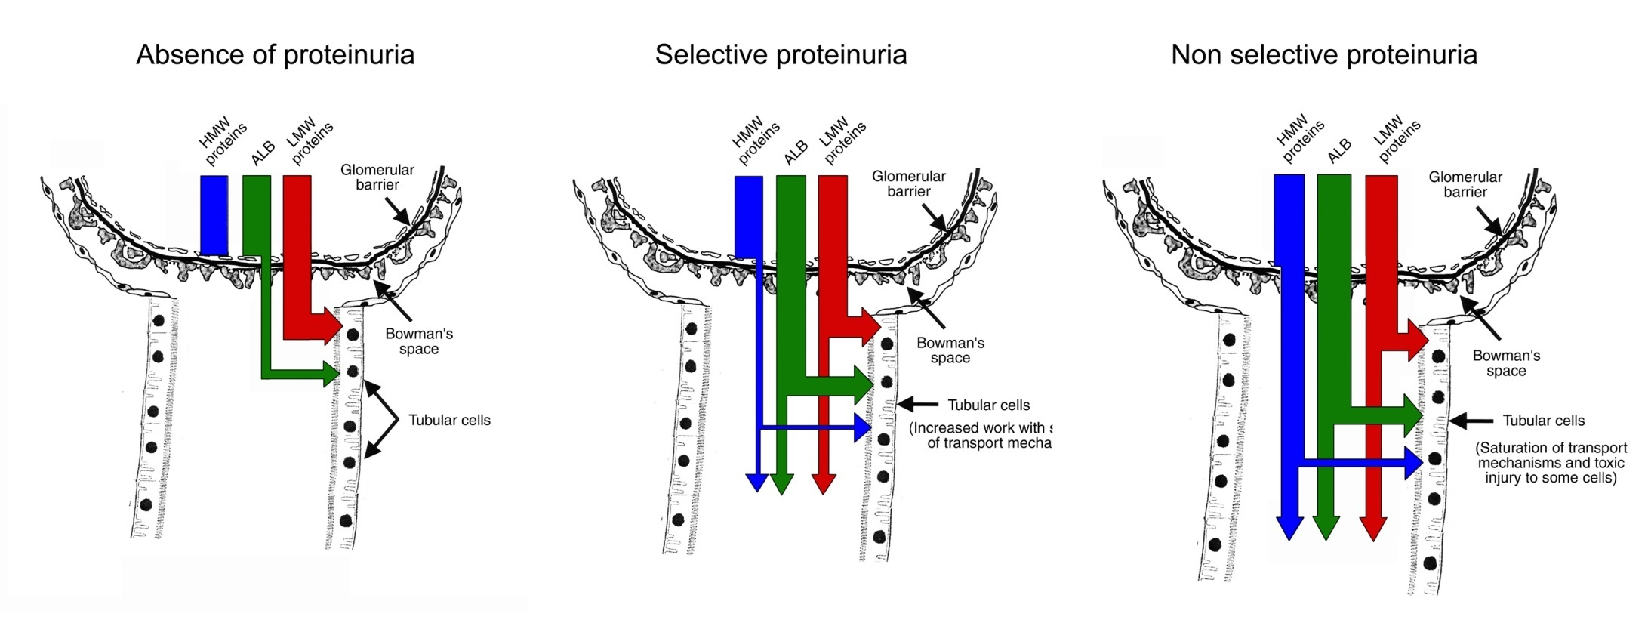
Glomerular and tubular proteinuria
D’Amico, Kidney Int., 2003

Slide 20
Đạm >100kD
Albumin
Đạm<70kD
TiỂU ĐẠM CẦU THẬN
Albumin +++
Đạm như huyết tương
> 1g/ngày
> 3g/ngày

Slide 21
HỘI CHỨNG THẬN HƯ
Đặc điểm dịch tễ học: hàng năm có 300 bệnh nhân HCTH nhập viện.
Tuổi khởi bệnh: 2,5-6 tuổi
75% nhỏ hơn 6 tuổi
Khởi bệnh trên 10 tuổi: 50% sang thương tối thiểu.
Nam nữ: 2/1

Slide 22
HỘI CHỨNG THẬN HƯ
Triệu chứng lâm sàng:
Phù: ở mặt sau đó lan toàn thân. Phù mềm, trắng, ấn lõm, không đau. Phù ở những nơi mô liên kết lỏng lẻo: phù bìu, tràn dịch màng phổi,màng bụng…
Tiểu ít
Trẻ mệt mỏi, có khi khó thở khi phù nhiều
Hiếm khi có cao huyết áp và tiểu máu

Slide 23
HỘI CHỨNG THẬN HƯ
Triệu chứng lâm sàng khác:
Tiểu máu: ít xảy ra, tùy thuộc sang thương. 3-4% sang thương tối thiểu có tiểu máu đại thể
Huyết áp cao: thể tối thiểu có 5-7% cao HA, thường gặp ở thể xơ hóa cục bộ

Slide 24
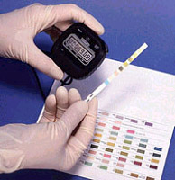
Dipstick
Ñeå taàm soùat tieåu ñaïm
  Tetrabromophenol → albumin / maøu vaøng → xanh
Keát quaû:
  (-) 10mg/dl
  (veát)10 -20mg/dl
  (+)30mg/dl
  (++)100mg/dl
  (+++)300mg/dl
  (++++)1000mg/dl
Keát quaû (+)gia:û
  pH> 8, nhuùng quaù laâu, nc tieåu ñaëc, coù maùu, iode caûn quang, muû, penicillin, tolbutamide, sulfonamide, pyridium, antiseptic
  Keát quaû (-)gia:û
  nc tieåu loõang,ñaïm khoâng phaûi albumin ( chuoãi nheï kappa, lambda )

Slide 25
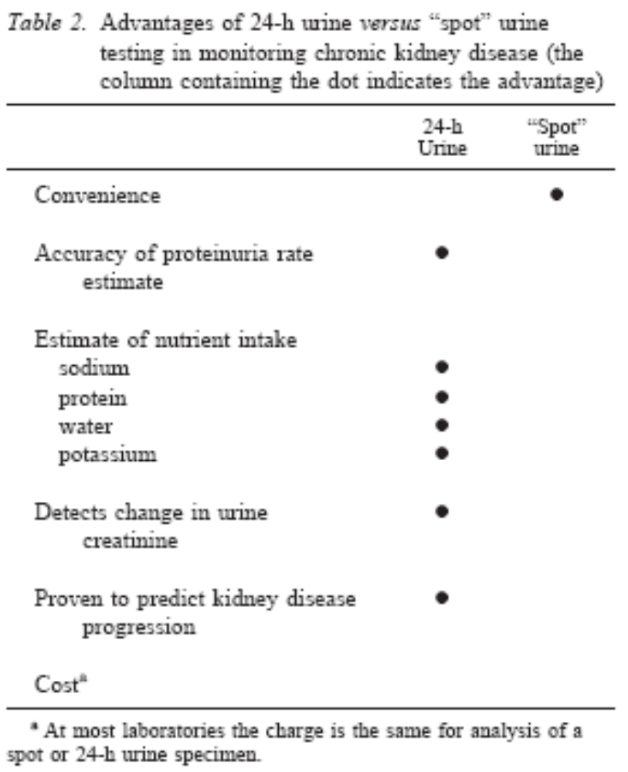

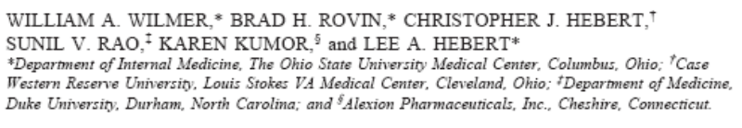
Tỉ lệ đạm/creatinin niệu tại 1 thời điểm hay đạm niệu 24g ?
ÑN
24g

Slide 26
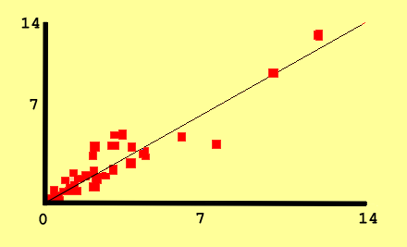
Tỉ lệ đạm niệu/creatinin tại 1 thời điểm hay đạm niệu 24g ?
Urine P/C ratio
Proteinuria, g/day/1.73 m²
Adapted from Ginsberg et al., NEJM, 309:1543, 1983.

Slide 27
HỘI CHỨNG THẬN HƯ
Xét nghiệm cận lâm sàng:
Xét nghiệm nước tiểu:
Thử que nhúng thường 3+ hay 4+
Đạm niệu 24h: >50mg/kg/ngày hay >1g/m²/ngày
Tỉ số đạm/creatinin niệu cùng lúc >2 (mg/mg)

Slide 28
HỘI CHỨNG THẬN HƯ
Xét nghiệm cận lâm sàng:
Xét nghiệm máu:
Đạm máu toàn phần, albumin máu
Bilan lipid máu: cholesterol, triglyceride
Xét nghiệm tìm nguyên nhân: HBsAg, ANA, C3, C4

Slide 29
CHỈ ĐỊNH SINH THIẾT THẬN ?
Thứ phát
Không phải sang thương tối thiểu

Slide 30
ĐẶC ĐIỂM SANG THƯƠNG TỐI THIỂU (MCD)
Khởi phát từ 18 tháng – 6 tuổi (75 % nhỏ hơn 6 tuổi)
Thuần túy: không tăng huyết áp, không tiểu máu đại thể, không suy thận ( khoảng 30 % có tiểu máu vi thể trong những ngày đầu)
Đáp ứng với corticoide (90%)

Slide 31
SINH THIẾT THẬN
Chỉ định sinh thiết thận:
Trước điều trị: khởi bệnh trước 6 tháng tuổi, tiểu máu, cao HA, suy thận, C3 giảm, có thể thực hiện khi trẻ khởi bệnh 6-12tháng tuổi hay >12 tuổi
Sau điều trị: kháng corticoide, tái phát thường xuyên

Slide 32
ĐIỀU TRỊ
Điều trị HCTH lần đầu:
Corticoide: Prednisone 2mg/kg/ngày trong 4 tuần, sau đó chuyển sang cách ngày/8 tuần, sau đó giảm liều trong 6 tuần. Khuyến cáo của KDIGO 2015: thời gian điều trị có thể 3 tháng (4-4-4)
Các thuốc ức chế miễn dịch khác: cyclosporin A, cyclophosphamide…

Slide 33
DIỄN TIẾN
Một số định nghĩa:
Đáp ứng corticoide
Kháng corticoide
Tái phát
Tái phát thường xuyên
Lệ thuộc corticoide

Slide 34
Classification | Definitions used in childhood idiopathic nephrotic syndrome
Nephrotic syndrome | Oedema, UP/C ≥ 200 mg/mmol or ≥3+ protein on dipstick, Albumin ≤ 25 g/L
Complete remission | UP/C < 20 mg/mmol or < 1+ of protein on dipstick for 3 consecutive days
Partial remission | UP/C between 20-200 mg/mmol or 2-3+ protein on dipstick
No remission | UP/C >200 mg/mmol or 3-4+ protein on dipstick
Initial responder | Complete remission with 4 weeks of prednisone
Steroid resistance | No complete remission after 8 weeks of prednisone
Relapse | UP/C ≥ 200 mg/mmol or ≥ 3+ protein for 3 consecutive days
Infrequent relapse | One relapse within 6 months of initial response or 1-3 relapses in any 12 month period
Frequent relapse | ≥2 relapses within 6 months of initial response or ≥4 in any 12 months
Steroid dependence | 2 consecutive relapses during prednisone or within 14 days of ceasing therapy
Late steroid resistance | Persistent proteinuria during ≥4 wks of prednisone after ≥1 remissions
Notes:
These definitions come largely from the International Study of Kidney Disease in Children, which did many of the early studies on nephrotic syndrome in children in the 1960s and 1970s. ISKDC used timed urine specimens to diagnose nephrotic syndrome and to determine remission or relapse. Now most clinicians either depend on dipsticks or use urine protein/creatinine ratios.
UP/C is the urine protein/creatinine ratio measured on a single specimen of urine. It is preferable to use an early morning specimen of urine.

Slide 35
BIẾN CHỨNG
Nhiễm trùng: viêm phúc mạc nguyên phát, viêm phổi, viêm mô tế bào…vi trùng thường gặp: phế cầu, vi trùng Gr(-).
Tăng đông
Giảm thể tích máu có thể gây sốc giảm thể tích

Slide 36
BIẾN CHỨNG
Rối loạn điện giải
Suy dinh dưỡng
Suy thận cấp
Biến chứng do dùng thuốc điều trị: viêm loét dạ dày, loãng xương, chậm phát triển chiều cao, Cushingnoide, cao huyết áp, rối loạn tâm thần…

Slide 37
THEO DÕI
Cân nặng mỗi ngày
M,nhiệt độ, HA, lượng nước tiểu mỗi ngày
Triệu chứng: phù, sốt, đau bụng
Triệu chứng của biến chứng: sốc, nhiễm trùng, tắc mạch

Slide 38
THEO DÕI
Đáp ứng điều trị: thử đạm niệu bằng que nhúng từ N5 sau điều trị cho đến khi âm tính 3 lần liên tiếp, sau đó thử 2 lần mỗi tuần

Slide 39
CHĂM SÓC SỨC KHỎE BAN ĐẦU
Cần giáo dục thân nhân:
Triệu chứng lâm sàng chính, triệu chứng tái phát, triệu chứng của biến chứng để đưa bé đi khám bệnh ngay
Cách điều trị, chế độ ăn lạt

Slide 40
CHĂM SÓC SỨC KHỎE BAN ĐẦU
Tuân thủ điều trị : Cần giải thích với thân nhân bệnh nhi:HCTH ở trẻ em có tiên lượng tốt, 90% đáp ứng với corticoide, thường diễn tiến với nhiều đợt tái phát nhưng hiếm khi dẫn đến suy thận mạn nếu được điều trị và theo dõi tốt

